Slide 1





历史英雄人物的故事
历史英雄人物的故事
铭
记
历
史
缅
怀
先
烈
中小学历史英雄人物事迹学习主题班会

Slide 2


1、远的丰碑-杨靖宇
6、放牛娃-王小二
2、“我是中国人”吉鸿昌
7、红枪白马女政委-赵一曼
目录
3、炸碉堡-董存瑞
8、反满抗日-赵尚志
4、舍身堵枪眼的英雄-黄继光
9、八女投江 宁死不屈
5、少年英雄-邱少云
10、狼牙山五壮士

Slide 3
第
一
部
分
远的丰碑-杨靖宇

Slide 4
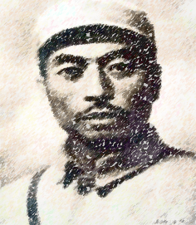

历史英雄人物事迹学习主题班会
https://www.ypppt.com/
永远的丰碑-杨靖宇
著名的抗日民族英雄、东北抗日联军创建人和领导人杨靖宇牺牲后，当残忍的日军割头剖腹，发现他的胃里尽是枯草、树皮和棉絮，竟无一粒粮食，也无不为之震惊。
杨靖宇

Slide 5
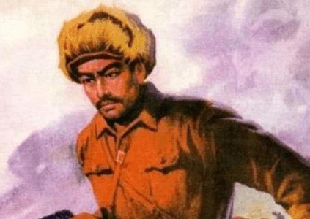
历史英雄人物事迹学习主题班会
永远的丰碑-杨靖宇
杨靖宇，1905年生于河南省确山县。1926年加入中国共产主义青年团。1927年4月参与领导确山农民暴动，同年5月转入中国共产党。大革命失败后，组织确山起义，任农民革命军总指挥。1928年后，在河南、东北等地从事秘密革命工作。曾5次被捕入狱，屡受酷刑，坚贞不屈。

Slide 6
历史英雄人物事迹学习主题班会
永远的丰碑-杨靖宇
1934年4月联合17支抗日武装成立抗日联合军总指挥部，任总指挥。后任东北抗日联军第一军军长兼政治委员、东北抗日联军第一路军总司令兼政治委员。率部长期转战东南满大地，威震东北，配合了全国的抗日战争。中共六届六中全会曾致电向以杨靖宇为代表的东北抗日武装表示慰问，赞之为“冰天雪地里与敌周旋7年多的不怕困苦艰难奋斗之模范”。
1931年“九一八”事变后，他任中共哈尔滨市委书记、兼满洲省委军委代理书记。
1932年秋被派往南满，组建中国工农红军第三十二军南满游击队，任政治委员，创建了以磐石红石砬子为中心的游击根据地。
1933年9月任东北人民革命军第一军第一独立师师长兼政治委员。

Slide 7
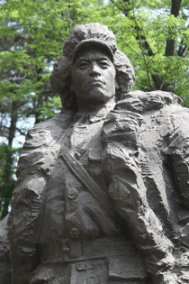
历史英雄人物事迹学习主题班会
永远的丰碑-杨靖宇
1939年在东南满地区秋冬季反“讨伐”作战中，他与魏拯民等指挥部队化整为零、分散游击。自己率警卫旅转战于蒙江一带，最后只身与敌周旋5昼夜。1940年2月23日在吉林蒙江三道崴子壮烈牺牲，时年35岁。为纪念他，1946年东北民主联军通化支队改名为杨靖宇支队，蒙江县改名为靖宇县。
杨靖宇

Slide 8
第
二
部
分
“我是中国人”-吉鸿昌

Slide 9
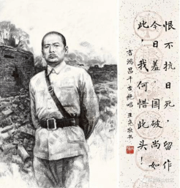
历史英雄人物事迹学习主题班会
“我是中国人”-吉鸿昌
1931年9月21日，矢志抗日的吉鸿昌将军被蒋介石逼迫下野，到国外“考察实业”。船到美国，吉鸿昌就接二连三地遭到意想不到的刺激，如那里的头等旅馆不接待中国人，而对日本人却奉若神明。有一次，吉鸿昌要往国内邮寄衣物，邮局职员竟说不知道中国。陪同的人对吉鸿昌说：“你说自己是日本人，就可受到礼遇。”吉鸿昌当即怒斥：“你觉得当中国人丢脸，我觉得当中国人光荣！”为抗议帝国主义者对中国人的歧视，维护民族尊严，他找来一块木牌，用英文在上面写上：“我是中国人！
吉鸿昌

Slide 10
第
三
部
分
炸碉堡-董存瑞

Slide 11
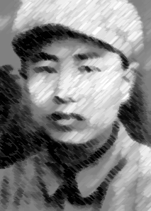
历史英雄人物事迹学习主题班会
炸碉堡-董存瑞
1948年5月25日，我军攻打隆化城的战斗打响。董存瑞所在连队担负攻击国民党守军防御重点隆化中学的任务。他任爆破组组长，带领战友接连炸毁4座炮楼、5座碉堡，胜利完成了规定的任务。连队随即发起冲锋，突然遭敌一隐蔽的桥型暗堡猛烈火力的封锁。部队受阻于开阔地带，二班、四班接连两次对暗堡爆破均未成功。
董存瑞

Slide 12
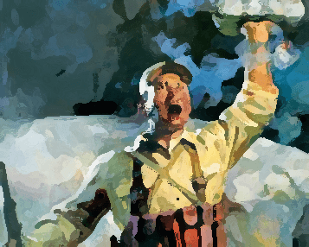
历史英雄人物事迹学习主题班会
炸碉堡-董存瑞
董存瑞挺身而出，向连长请战：“我是共产党员，请准许我去！”毅然抱起炸药包，冲向暗堡，前进中左腿负伤，顽强坚持冲至桥下。由于桥型暗堡距地面超过身高，两头桥台又无法放置炸药包。危急关头，他毫不犹豫地用左手托起炸药包，右手拉燃导火索，高喊：“为了新中国，冲啊！”碉堡被炸毁，董存瑞以自己的生命为部队开辟了前进的道路，年仅19岁。
炸碉堡-董存瑞

Slide 13
第
四
部
分
放牛娃-王小二

Slide 14
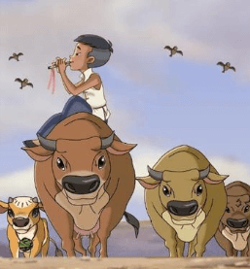
历史英雄人物事迹学习主题班会
放牛娃-王小二
中国少年抗日英雄。1929年生于河北省涞源县上庄村。抗日战争时期，王二小的家乡是八路军抗日根据地，经常受到日本鬼子的“扫荡”，王二小是儿童团员，他常常一边在山坡上放牛，一边给八路军放哨。
王小二

Slide 15
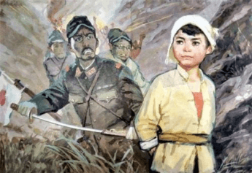
历史英雄人物事迹学习主题班会
放牛娃-王小二
1942年10月25日（农历9月16日），日本鬼子又来“扫荡”，走到山口时迷了路。敌人看见王二小在山坡上放牛，就叫他带路。王二小装着听话的样子走在前面，为了保卫转移躲藏的乡亲，把敌人带进了八路军的埋伏圈。突然，四面八方响起了枪声，敌人知道上了当，就气急败坏地用刺刀挑死了王二小。机智勇敢的小英雄王二小，就这样被日本侵略者残酷地杀害了，牺牲在涞源县狼牙口村，年仅13岁。正在这时候，八路军从山上冲下来，消灭了全部敌人稍微过一点啊,原谅了!

Slide 16
第
五
部
分
舍身堵枪眼的英雄-黄继光

Slide 17
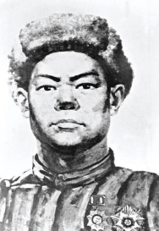
历史英雄人物事迹学习主题班会
舍身堵枪眼的英雄-黄继光
1931年生于四川省中江县，中国人民志愿军第45师135团9连的通讯员。
1952年10月，在抗美援朝上甘岭战役中，黄继光所在营与美军为首的“联合国军”和南朝鲜军激战4昼夜后，于19日夜奉命夺取上甘岭西侧597．9高地。部队接连攻占3个阵地后，推进到零号阵地半山腰。此时，山顶上敌一个集团火力点，以3挺重机枪、4挺轻机枪的密集火力，死死地控制着制高点，冲击部队受阻。
黄继光

Slide 18
历史英雄人物事迹学习主题班会
舍身堵枪眼的英雄-黄继光
要夺取阵地，必须拿下这个火力点。营参谋长向6连下达命令，组织爆破组，坚决炸掉敌火力点。第一、第二个爆破组连续冲上去，两组同志全部壮烈牺牲。第三个爆破组又冲上去，全组同志又困在敌人阵地前。参谋长心急如焚。他明白，在天亮前如果攻不下敌阵地，天亮后敌人就会发挥其空中优势及火力优势，反击任务不仅难以完成，而且会使部队遭受重大伤亡。

Slide 19
历史英雄人物事迹学习主题班会
舍身堵枪眼的英雄黄继光
当部队趁势发起冲击时，残存地堡内的机枪又突然疯狂扫射，攻击部队再次受阻。这时他多处负伤，弹药用尽。为了战斗的胜利，他顽强地向火力点爬去，靠近地堡射孔时，奋力扑上去，用自己的胸膛，死死地堵住了敌人正在喷射火舌的枪眼，壮烈捐躯。在黄继光英雄壮举的激励下，部队迅速攻占零号阵地，全歼守敌两个营。黄继光中国人民志愿军的一名士兵。1952年10月19日在朝鲜上甘岭地区597.9高地壮烈牺牲。
关键时刻，黄继光挺身而出。他掏出早已写好的决心书交给参谋长，恳切地说：“首长，让我去吧！”黄继光在决心书上写道：“坚决完成上级交给的一切任务，争取立功当英雄，争取入党。”参谋长沉思片刻，当即任命黄继光为6班班长。他带领2名战士勇敢机智地连续摧毁敌人几个火力点，一名战友不幸牺牲，另一名战友身负重伤，他的左臂也被打穿。面对敌人的猛烈扫射，他毫无畏惧，忍着伤痛，迅速抵近敌中心火力点，连投几枚手雷，敌机枪顿时停止了射击。

Slide 20
第
六
部
分
少年英雄-邱少云
Notes:
https://www.ypppt.com/

Slide 21
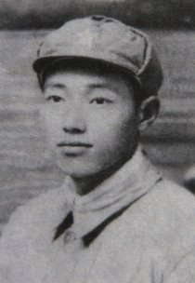
历史英雄人物事迹学习主题班会
少年英雄-邱少云
四川省铜梁县人，1949年12月参加中国人民解放军，中国人民志愿军第15军第29师第87团第9连战士。
邱少云

Slide 22
历史英雄人物事迹学习主题班会
少年英雄-邱少云
1952年10月12日，在朝鲜平康前线反击攻占金化以西391高地的战斗中，他所在连队担任突击任务。战前，他和连队战友奉命到离敌人阵地仅60米的地方执行潜伏任务，但在潜伏到第二天中午前，他不幸被敌人打来的燃烧弹击中。在这生死紧要关头，他为了整体，为了胜利，忍受着烈火烧身的剧痛，一动不动地献出了年轻的生命，时年仅21岁。他的牺牲保证了全连队潜伏任务的胜利完成。反击部队在邱少云伟大爱国主义和国际主义精神的鼓舞下，当晚就胜利地攻占了391高地，全歼敌军1个加强连。

Slide 23
第
七
部
分
红枪白马女政委-赵一曼

Slide 24
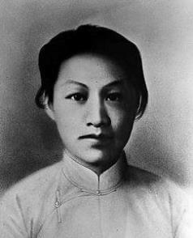
历史英雄人物事迹学习主题班会
红枪白马女政委-赵一曼
1931年九一八事变后，赵一曼被中国共产党派到东北地区领导革命斗争。1934年担任中共珠河中心县委委员兼铁道北区委书记，组织抗日自卫队，与日军展开游击战争。1935年担任东北人民革命军第3军第1师第2团政委，11月，与日伪军作战时不幸因腿部受伤被捕。日军为了从赵一曼口中获取到有价值的情报，找了一名军医对其腿伤进行了简单治疗后，连夜对其进行了严酷的审讯。
赵一曼

Slide 25
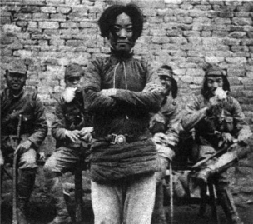
历史英雄人物事迹学习主题班会
红枪白马女政委-赵一曼
面对凶恶的日军，将生死置之度外的赵一曼忍着伤痛怒斥日军侵略中国以来的各种的罪行。凶残的日军见赵一曼不肯屈服，使用马鞭狠戳其腿部伤口。身负重伤的赵一曼表现出了一个共产党员坚强的意志和誓死抗日的决心，痛的几次昏了过去，仍坚定地说：“我的目的，我的主义，我的信念，就是反满抗日。”没说出一字有关抗联的情况

Slide 26
历史英雄人物事迹学习主题班会
红枪白马女政委-赵一曼
1935年12月13日，因赵一曼腿部伤势严重，生命垂危，日军为得到重要口供，将她送到哈尔滨市立医院进行监视治疗。赵一曼在住院期间，利用各种机会向看守她的警察董宪勋与女护士韩勇义进行反日爱国主义思想教育，两人深受感动，决定帮助赵一曼逃离日军魔掌。1936年6月28日，董宪勋与韩勇义将赵一曼背出医院送上了事先雇来的小汽车，经过辗转后，赵一曼到了

Slide 27
历史英雄人物事迹学习主题班会
红枪白马女政委-赵一曼
8月2日，赵一曼被押上去珠河县（现尚志市）的火车，她知道日军要将她枪毙了，此时，她想起了远在四川的儿子，她向押送的警察要了纸笔，给儿子写了一封催人泪下的遗书：“母亲对于你没有能尽到教育的责任，实在是遗憾的事情。母亲因为坚决地做了反满抗日的斗争，今天已经到了牺牲的前夕了。希望你，宁儿啊！赶快成人，来安慰你地下的母亲！在你长大成人之后，希望不要忘记你的母亲是为国而牺牲的！
6月30日，赵一曼在准备奔往抗日游击区的途中不幸被追捕的日军赶上，再次落入日军的魔掌。赵一曼被带回哈尔滨后，凶残的日本军警对她进行了老虎凳、辣椒水等更加严酷的刑讯，但她始终坚贞不屈。日军知道从赵一曼的口中得不到有用的情报，决定把她送回珠河县处死“示众”。

Slide 28
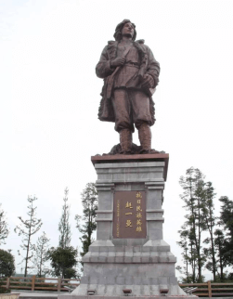
历史英雄人物事迹学习主题班会
红枪白马女政委-赵一曼
中国人民会永远牢记女民族英雄赵一曼可歌可泣的抗日事迹。新中国成立后，朱德为赵一曼题写了“革命英雄赵一曼烈士永垂不朽”的题词，哈尔滨市将她战斗过的一条主街命名为一曼大街

Slide 29
第
八
部
分
反满抗日-赵尚志

Slide 30
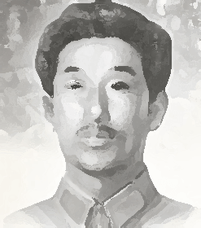
历史英雄人物事迹学习主题班会
反满抗日-赵尚志
赵尚志三个字，曾让侵华日军闻风丧胆，“小小的‘满洲国’，大大的赵尚志”，是倭寇发出的无奈而又钦佩的感慨。 被日伪称为最顽固的“反满抗日”分子！
当年东北流传一种说法，叫“南杨北赵”。“南杨”指的是杨靖宇，“北赵”就是赵尚志，他十七岁加入中国共产党，同年就读黄埔军校第五期，历经艰难困苦，抗日决心毫不动摇，即使最后负伤被俘，依然宁死不屈。
赵尚志

Slide 31
历史英雄人物事迹学习主题班会
红枪白马女政委-赵一曼
“向之”的主笔笔名，后来发现的手稿原迹证实，是在“尚志”两字基础上修改而来的。据刘莉馆长介绍，赵尚志除了写过报纸上这些文章诗歌之外，还曾为《白山黑水》这首抗日歌曲写过歌词，并写下两篇关于抗日战争的论文。
东北很多著名抗日英烈因为地下工作需要，用的都不是原名，惟有赵尚志一直用原来的名字。但很少有人知道，赵尚志也曾用过另外一个名字。据尚志市烈士纪念馆馆长刘莉介绍，赵尚志曾担任1940年创刊的《东北红星壁报》主笔。

Slide 32
第
九
部
分
八女投江 宁死不屈

Slide 33
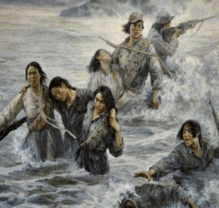
历史英雄人物事迹学习主题班会
八女投江 宁死不屈
抗日战争时期，以冷云为首的东北抗日联军8名女官兵，在顽强抗击日本侵略军的战斗中投江殉国，表现了中华民族同敌人血战到底的英雄气概，在人民群众中广为传颂。她们是第2路军第5军妇女团的指导员冷云，班长胡秀芝、杨贵珍，战士郭桂琴、黄桂清、王惠民、李凤善和被服厂厂长安顺福。
八女投江

Slide 34
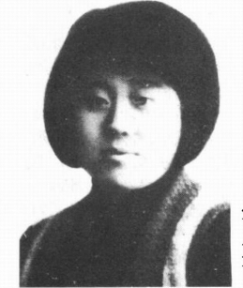
历史英雄人物事迹学习主题班会
八女投江 宁死不屈
冷云，原名郑志民，1915年生，黑龙江省桦川县人。1931年入桦川县立女子师范学校读书。“九一八”事变后，她积极参加抗日救国活动。1934年加入中国共产党，在佳木斯从事秘密抗日活动。1936年，与具有爱国思想的吉乃臣(后改名周维仁)加入东北抗联第5军，后经组织批准两人结为革命伴侣，志同道合，共同进行抗日斗争。冷云先在军部秘书处做文化教育工作，后调到5军妇女团担任小队长和指导员。1938年夏，冷云强忍丈夫英勇牺牲的巨大悲痛，告别刚刚出生两个月的婴儿，随5军1师部队西征，任妇女团政治指导员。

Slide 35
历史英雄人物事迹学习主题班会
八女投江 宁死不屈
她们主动吸引日伪军火力，使部队主力得以迅速摆脱敌人的攻击，但是她们却被敌围困于河边。在背水作战至弹尽的情况下，面对日伪军逼降，誓死不屈。冷云坚定地对大家说:“同志们，我们是共产党员、抗联战士，宁死也不做俘虏！为祖国的解放而战死，是我们最大的光荣！”她们毁掉枪支，挽臂涉入乌斯浑河，高唱着《国际歌》:“……满腔的热血已经沸腾，要为真理而斗争……”集体沉江，壮烈殉国。牺牲时，她们年龄最大的冷云23岁，最小的王惠民才13岁。
在西征队伍中，妇女团的战士们和男战士一样跋山涉水，英勇作战。7月12日参加了攻打楼山镇战斗。10月上旬，该部在牡丹江地区乌斯浑河渡口与日伪军千余人遭遇。已行至河边准备渡河的妇女团的上述8名成员，为掩护大部队突围，毅然放弃渡河，在冷云率领下，分成3个战斗小组，与日伪军展开激战。

Slide 36
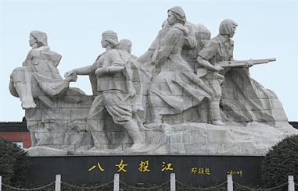
历史英雄人物事迹学习主题班会
八女投江 宁死不屈
为弘扬八女先烈的精神，1986年9月7日在牡丹江市举行“八女投江纪念碑”奠基典礼。时任全国政协副主席、全国妇联主席的康克清为工程奠基题词:“八女英灵，永垂不朽！”

Slide 37
第
十
部
分
狼牙山五壮士

Slide 38
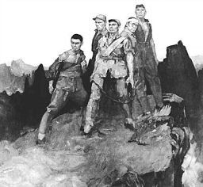
历史英雄人物事迹学习主题班会
狼牙山五壮士
在抗日战争时期，在河北省易县狼牙山战斗中英勇抗击日伪军的八路军5位英雄，他们是马宝玉、葛振林、宋学义、胡德林，胡福才，
狼牙山五壮士

Slide 39
历史英雄人物事迹学习主题班会
狼牙山五壮士
他们用生命和鲜血谱写出一首气吞山河的壮丽诗篇，在战斗中他们临危不惧，英勇阻击，子弹打光后，用石块还击，面对步步逼近的敌人，他们宁死不屈，毁掉枪支，义无反顾地纵身跳下数十丈深的悬崖，马宝玉、胡德林、胡福才壮烈殉国；葛振林、宋学义被山腰的树枝挂住，幸免于难；5位战士的壮举，表现了崇高的爱国主义、革命英雄主义精神和坚贞不屈的民族气节，被人民群众誉为“狼牙山五壮士”。

Slide 40
感谢观看！
感谢观看！
铭
记
历
史
缅
怀
先
烈
中小学历史英雄人物事迹学习主题班会

Slide 41
更多精品PPT资源尽在—优品PPT！
www.ypppt.com
PPT模板下载：www.ypppt.com/moban/ 节日PPT模板：www.ypppt.com/jieri/
PPT背景图片：www.ypppt.com/beijing/ PPT图表下载：www.ypppt.com/tubiao/
PPT素材下载： www.ypppt.com/sucai/ PPT教程下载：www.ypppt.com/jiaocheng/
字体下载：www.ypppt.com/ziti/ 绘本故事PPT：www.ypppt.com/gushi/
PPT课件：www.ypppt.com/kejian/
Notes:
模板来自于 优品PPT https://www.ypppt.com/

